Slide 1
Об’єктна модель мікропроцесора пральної машини Курсова робота з дисципліни «Об’єктно-орієнтоване програмування» Спеціальність 121 «Інженерія програмного забезпечення»
Підготував студент групи 1610-ПЗС-2 Коваленко К.М
Керівник кафедри к.ф.-м.н., доцент Попівщий В.І

Slide 2
завдання
Потрібно розробити об'єктну модель програмного забезпечення вбудованого мікропроцесора пральної машини. Машина призначена для автоматичного прання білизни. У машині є бак, клапани для забору й зливу води, мотор, обладнання підігріву води, таймер, дверцята для доступу в бак, кілька ємностей для різних мийних засобів, панель керування із кнопками й індикатором. У пам'яті машини зберігаються 5 програм прання, задані виготовлювачем, які можна вибрати за допомогою відповідних кнопок на панелі. Користувачі не можуть вносити в них зміни. Кожна програма визначає температуру води, тривалість прання, використовувані мийні засоби (номер ємності й час подачі), швидкість обертання бака під час прання й віджиму.

Slide 3
Послідовність дій
Для використання машини необхідно відкрити дверцята у формі MainPage, помістити білизну в бак, помістити мийні засоби в ємності та вибрати кількість води для прання у текстовому полі textBox1 та textBox2 у формі EnterData, вибрати програму прання й натиснути на кнопку «Пуск». Перед тим як приступити до прання машина відкриває клапан для забору води, набирає необхідну кількість води, після чого закриває клапан. Далі, машина діє по обраній користувачем програмі: підігріває, якщо необхідно воду до потрібної температури; вмикає таймер і запускає обертання бака для прання; по таймеру подає в бак мийні засоби, передбачені програмою; по закінченню прання зливає воду й запускає віджим.
Під час роботи на індикаторі висвітлюється час, що пройшов від початку прання (хвилини й секунди), поточний режим роботи (прання або віджим), номер поточної програми прання. Користувач має можливість у будь-який момент натиснути на кнопку «Зупинити», щоб примусово зупинити прання й злити воду.

Slide 4
Мета та призначення
Курсова робота призначена для закріплення базових знань мови C#. Метою є вивчення основ мови C# та .Net Framework. Вивчення алгоритмів, логіки, основних понять та ієрархій класів, та методів.
Метою курсової роботи є побудова об’єктної моделі та програмного забезпечення для виконання практичної реалізації задачі.

Slide 5
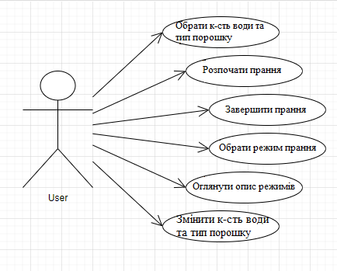
діаграма use case
Діаграма Use Case показує які саме дії може робити користувач в програмі, а саме: обрати кількість води та тип порошку, розпочати та завершити прання, обрати режим прання, оглянути опис режимів, змінити тип порошку.

Slide 6
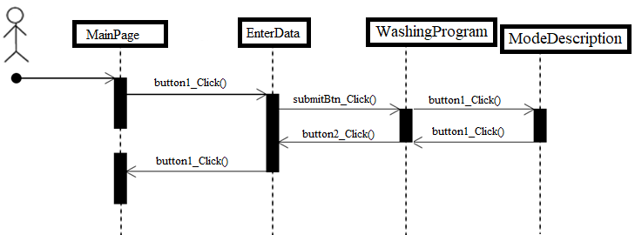
Діаграма послідовності
Користувач починає процес прання. Кладе речі та натискає кнопку «розпочати». Вводить кількість води та тип порошку і якщо всі данні правильні то з’являється сама форма з пральною машиною. Де користувач вже зможе її запустити.

Slide 7
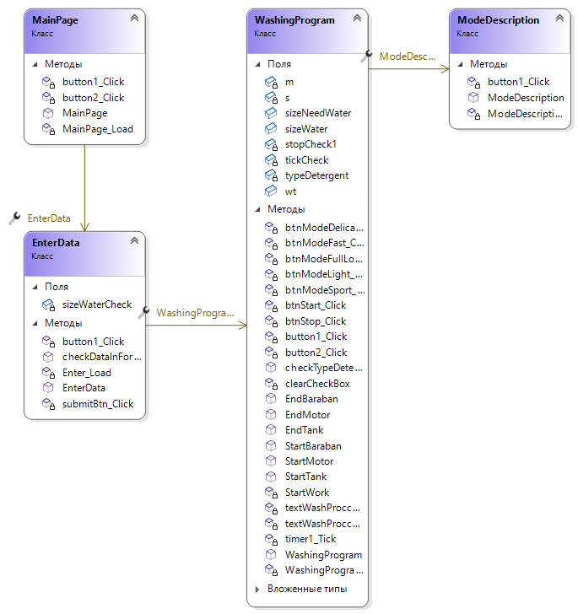
Діаграми класів
На діаграмі класів можемо побачити всі класи які використовуються в програмі, а саме: MainPage, EnterData, WashingProgram, ModeDescription. Завдяки цій діаграмі ми бачимо які поля даних та методи присутні в кожному класі

Slide 8
Інформація про класи
Клас program - Цей клас являє собою головну точку входу для додатку, так як в ньому знаходиться метод Main(). В методі Main() є метод Run(), який викликає форму класу MainPage.
Клас MainPage - Цей клас являє собою головну форму входу програми. За допомогою кнопок користувач може вибрати план подальших дій.

Slide 9
Інформація про класи
Клас EnterData - в класі EnterData користувач вводить дані для подальшої роботи, такі як кількість води у літрах та тип порошку.
Клас WashingProgram - цей клас несе у собі головний функціонал програми: користувач може вибрати режими прання автоматично за допомогою кнопок, або за допомогою власних налаштувань, запустити прання та зупинити його; переглянути форму опису режимів, змінити дані попередньої форми.

Slide 10
Інформація про класи
Клас ModeDescription - цей клас є одним з основних, бо саме тут користувач може створити новий ресурс, указавши повну інформацію про ресурс.
Клас AddResource успадковується від класу Form. При виклику цього класу на екрані користувача з’являється вікно на якому користувач може створити новий ресурс, указавши усі дані. Усі методи класу направленні на створення нового ресурсу.

Slide 11
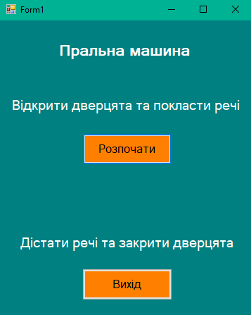
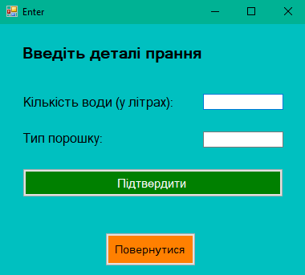
інтерфейс
Рисунок 4. Інтерфейс головного вікна
Рисунок 5. Інтерфейс вводу даних для прання

Slide 12
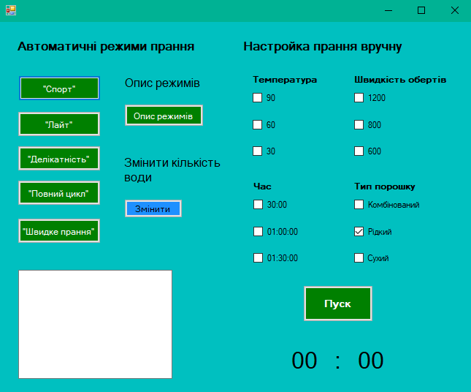
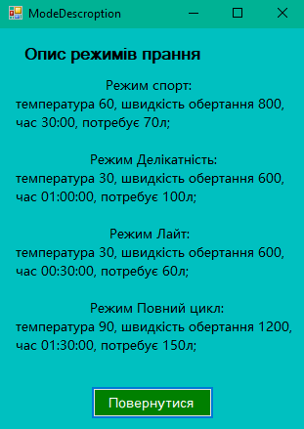
Інтерфейс
Рисунок 6. Інтерфейс вікна налаштування прання та запуску
Рисунок 7. Інтерфейс вікна опису прання

Slide 13
Висновок
У процесі роботи була розроблена об'єктна модель програмного забезпечення вбудованого мікропроцесора пральної машини та було виконано всі можливі пункти поставленої задачі. Інтерфейс додатку простий, не навантажує систему, має дбайливий вигляд, оптимізовано. Було витрачено багато часу та зусиль для розробки цього додатку. Додаток працює швидко та без усіляких проблем.

Slide 14
Дякую за увагу

